Slide 1
Музыкальные игры как средство развития музыкальных способностей у детей раннего возраста.

Slide 2
Задачи музыкального воспитания и развития на этапе раннего возраста
Развивать эстетическое восприятие музыки:
Вызывать восхищение музыкой, формировать устойчивый интерес к ней и способность получать от нее удовольствие;
В процессе пения знакомить с окружающим миром;
Способствовать становлению основ музыкальности, вызывая эмоциональную отзывчивость на музыку различного характера, темпа и динамики, а также на понятные певческие интонации (радость, грусть, вопрос, ответ);
Воспитывать слуховую сосредоточенность, предлагая послушать и различить выразительные отношения музыкальных звуков, контрастных по тембру, динамике, высоте;
Обогащать музыкальную память, стимулируя запоминание небольшого количества музыкальных инструментальных произведений, песен, танцев.

Slide 3
Мы любим играть!
Для детей раннего и младшего возраста очень важна эмоциональная сфера, поэтому лучшим видом деятельности для развития музыкальных способностей являются музыкальные игры, ведь для малыша ничего не может быть интереснее, чем игра!

Slide 4
Играем на музыкальных инструментах

Slide 5
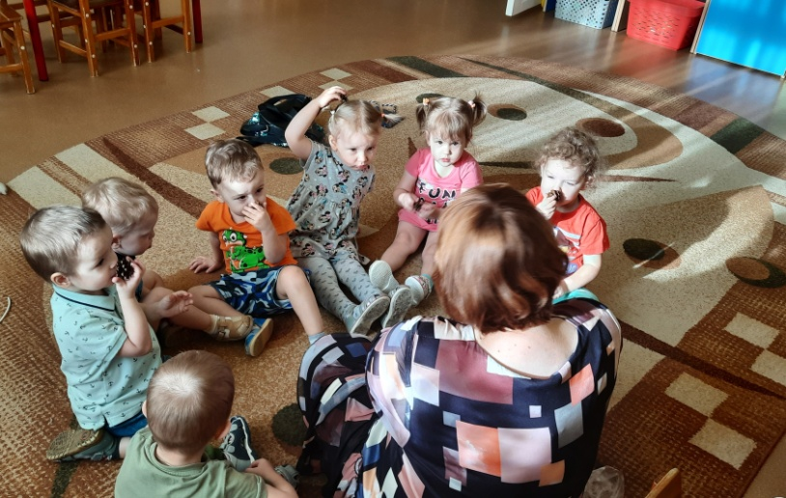
Игровой массаж, пальчиковые игры

Slide 6
Музыкально – ритмические движения

Slide 7
Музыкальные игры с атрибутами.

Slide 8
Развитие слухового восприятия

Slide 9
Активизировать музыкальную деятельность детей:
В слушании музыки: побуждать показывать свое эмоциональное отношение к музыкальному образу и характеру музыки, используя возгласы, мимику, жесты, реагировать на содержание музыки соответствующими движениями;
В пении: приветствовать элементарное проявление певческой деятельности (подпевание отдельных слогов, звукоподражаний и простых слов);
В танцевальной деятельности: вызывать желание выполнять танцевальные движения в соответствии с текстом пляски (хлопать в ладоши, делать «фонарики», топать ногой, двумя ногами, покачиваться с ноги на ногу); участвовать в пляске по одному, в паре со взрослым или сверстником;
В игровой деятельности заинтересовать простыми игровыми приемами.
Содействовать элементарным музыкально – творческим проявлениям.

Slide 10
Спасибо за внимание!

